Slide 1
Homework01(2015/03/09)
作者：邱頎夫
完成時間：2015/03/15 6:34 p.m.
參考資料：GOOGLE大神 以及 陳奕呈

Slide 2
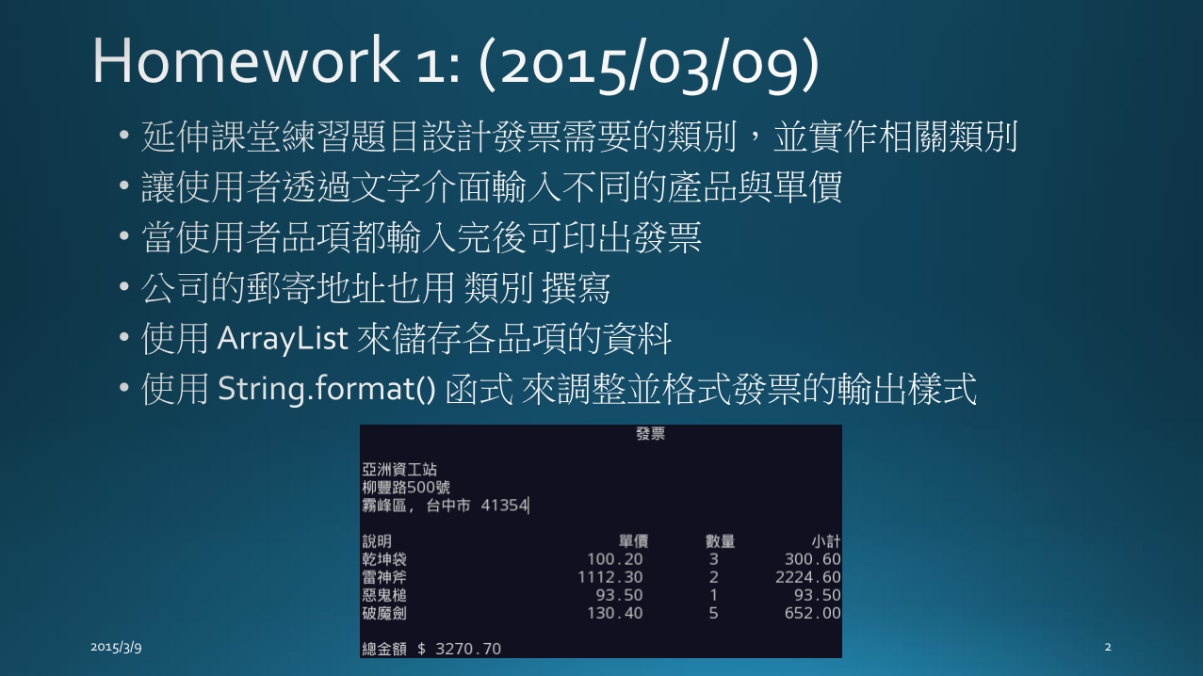

Slide 3
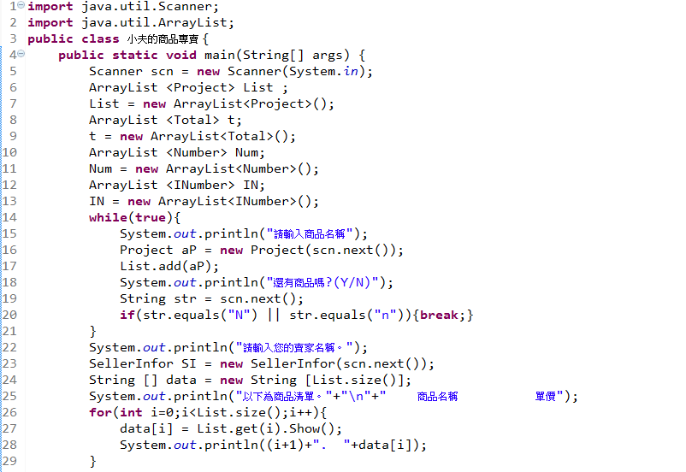
在這邊，我們先建立好許許多多需要用到的ArrayLisy的陣列，並運用後面幾頁的class去完成當中許多事情。

Slide 4
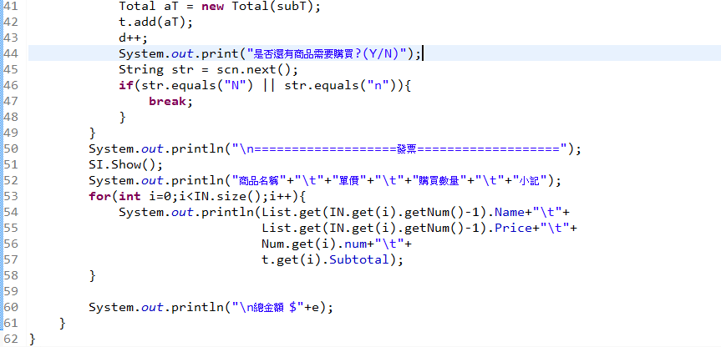
在主程式的下半段，我們直接輸出發票的樣式，並運用上面建立的許多ArrayList以及其所儲存的資料，來進行發票列印的步驟。

Slide 5
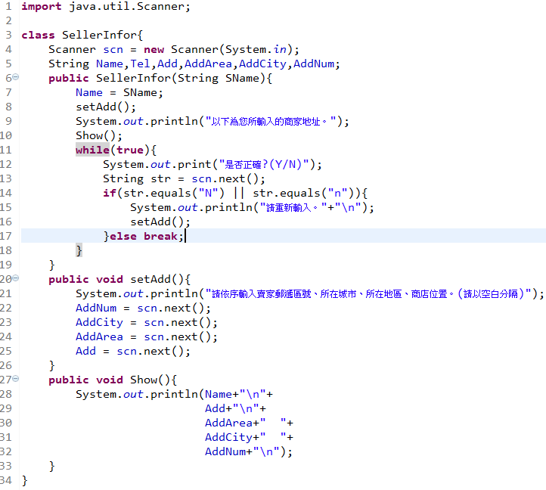
這是第一個class，也是儲存賣家資訊的地方。

Slide 6
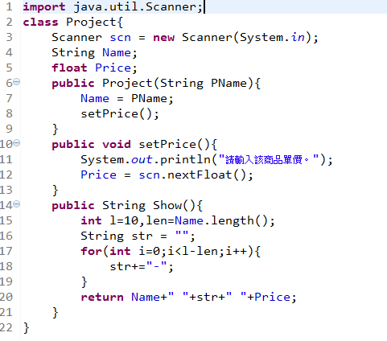
這是第二個class，存放著賣家的販賣項目以及單價的地方，與ArrayList連用會達到更大的效果。

Slide 7
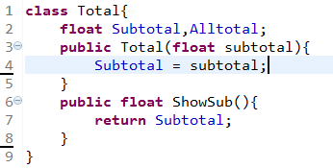
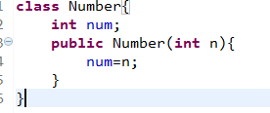
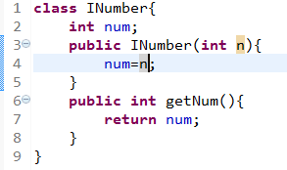
而這三個小的class是存放中間需要計算的陣列位置以及髓選取購買的數量、總合。

Slide 8
── 後面是OutPut ──

Slide 9
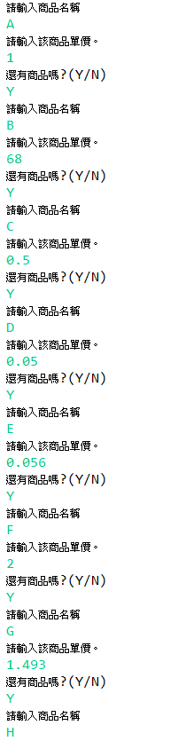
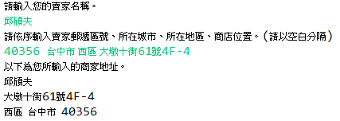
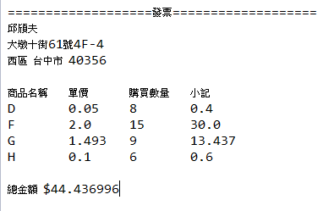
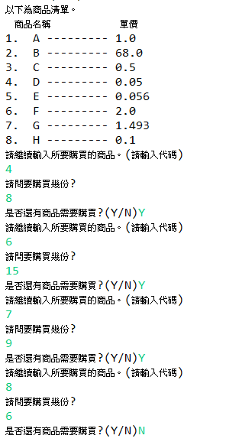
接著輸入賣家資訊。
最後輸入購買清單上的內容。
先輸入賣家的販賣物品。
最最最後就會印出所選取的內容加上發票。

Slide 10
謝 謝~

